Slide 1
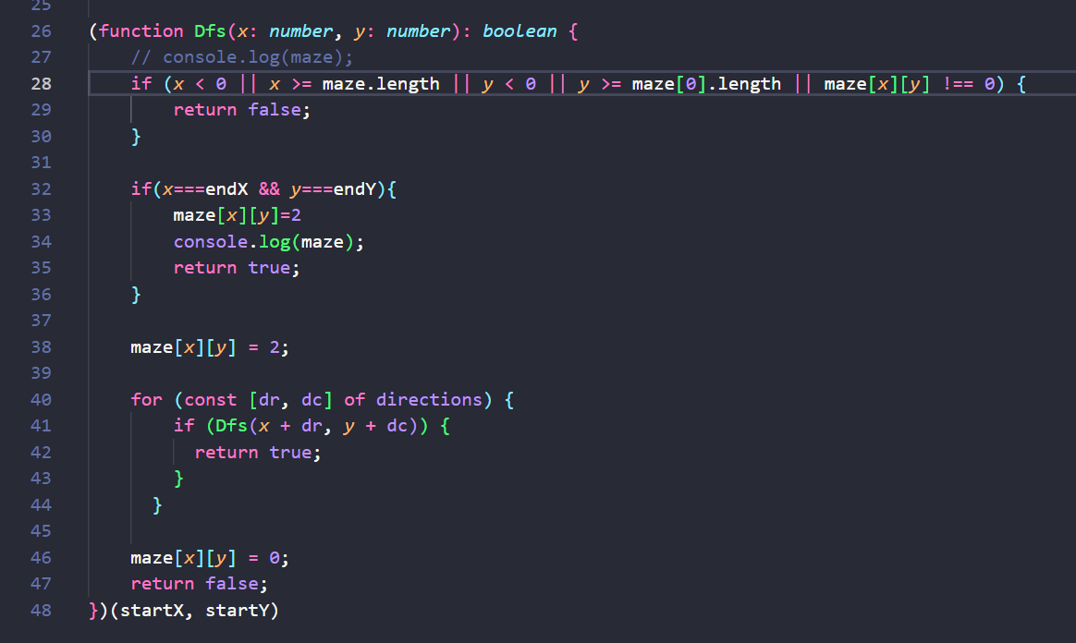
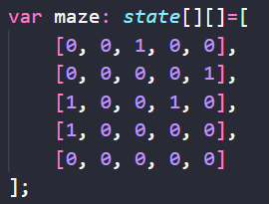
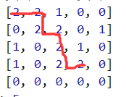
1.复习ts
2.学习dfs算法——深度优先
3.用ts实现dfs算法

Slide 2
遇到的问题： 栈溢出——递归结束条件有误导致

Slide 3
日后学习计划： 1.继续看书，学习js

